Slide 1
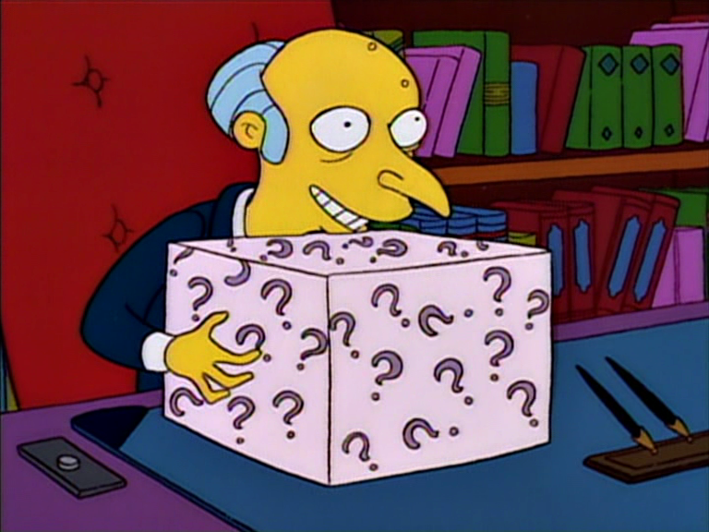
Caja misteriosa ( mystery box)

Slide 2
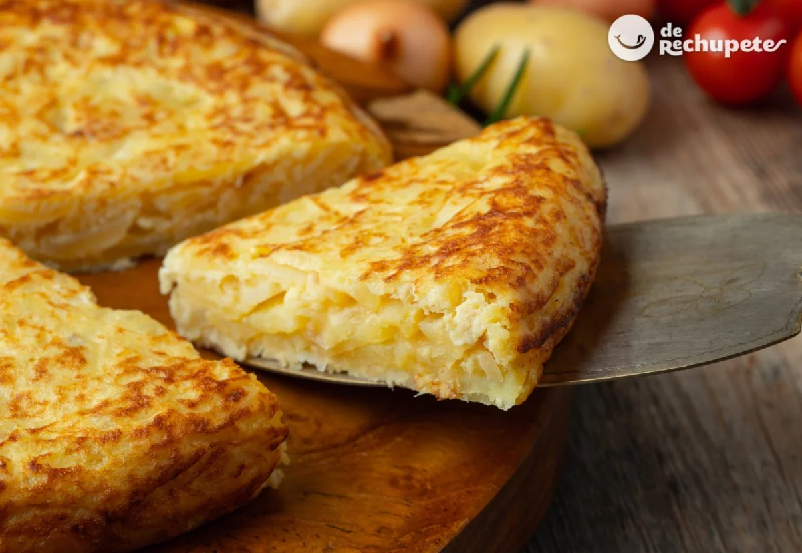
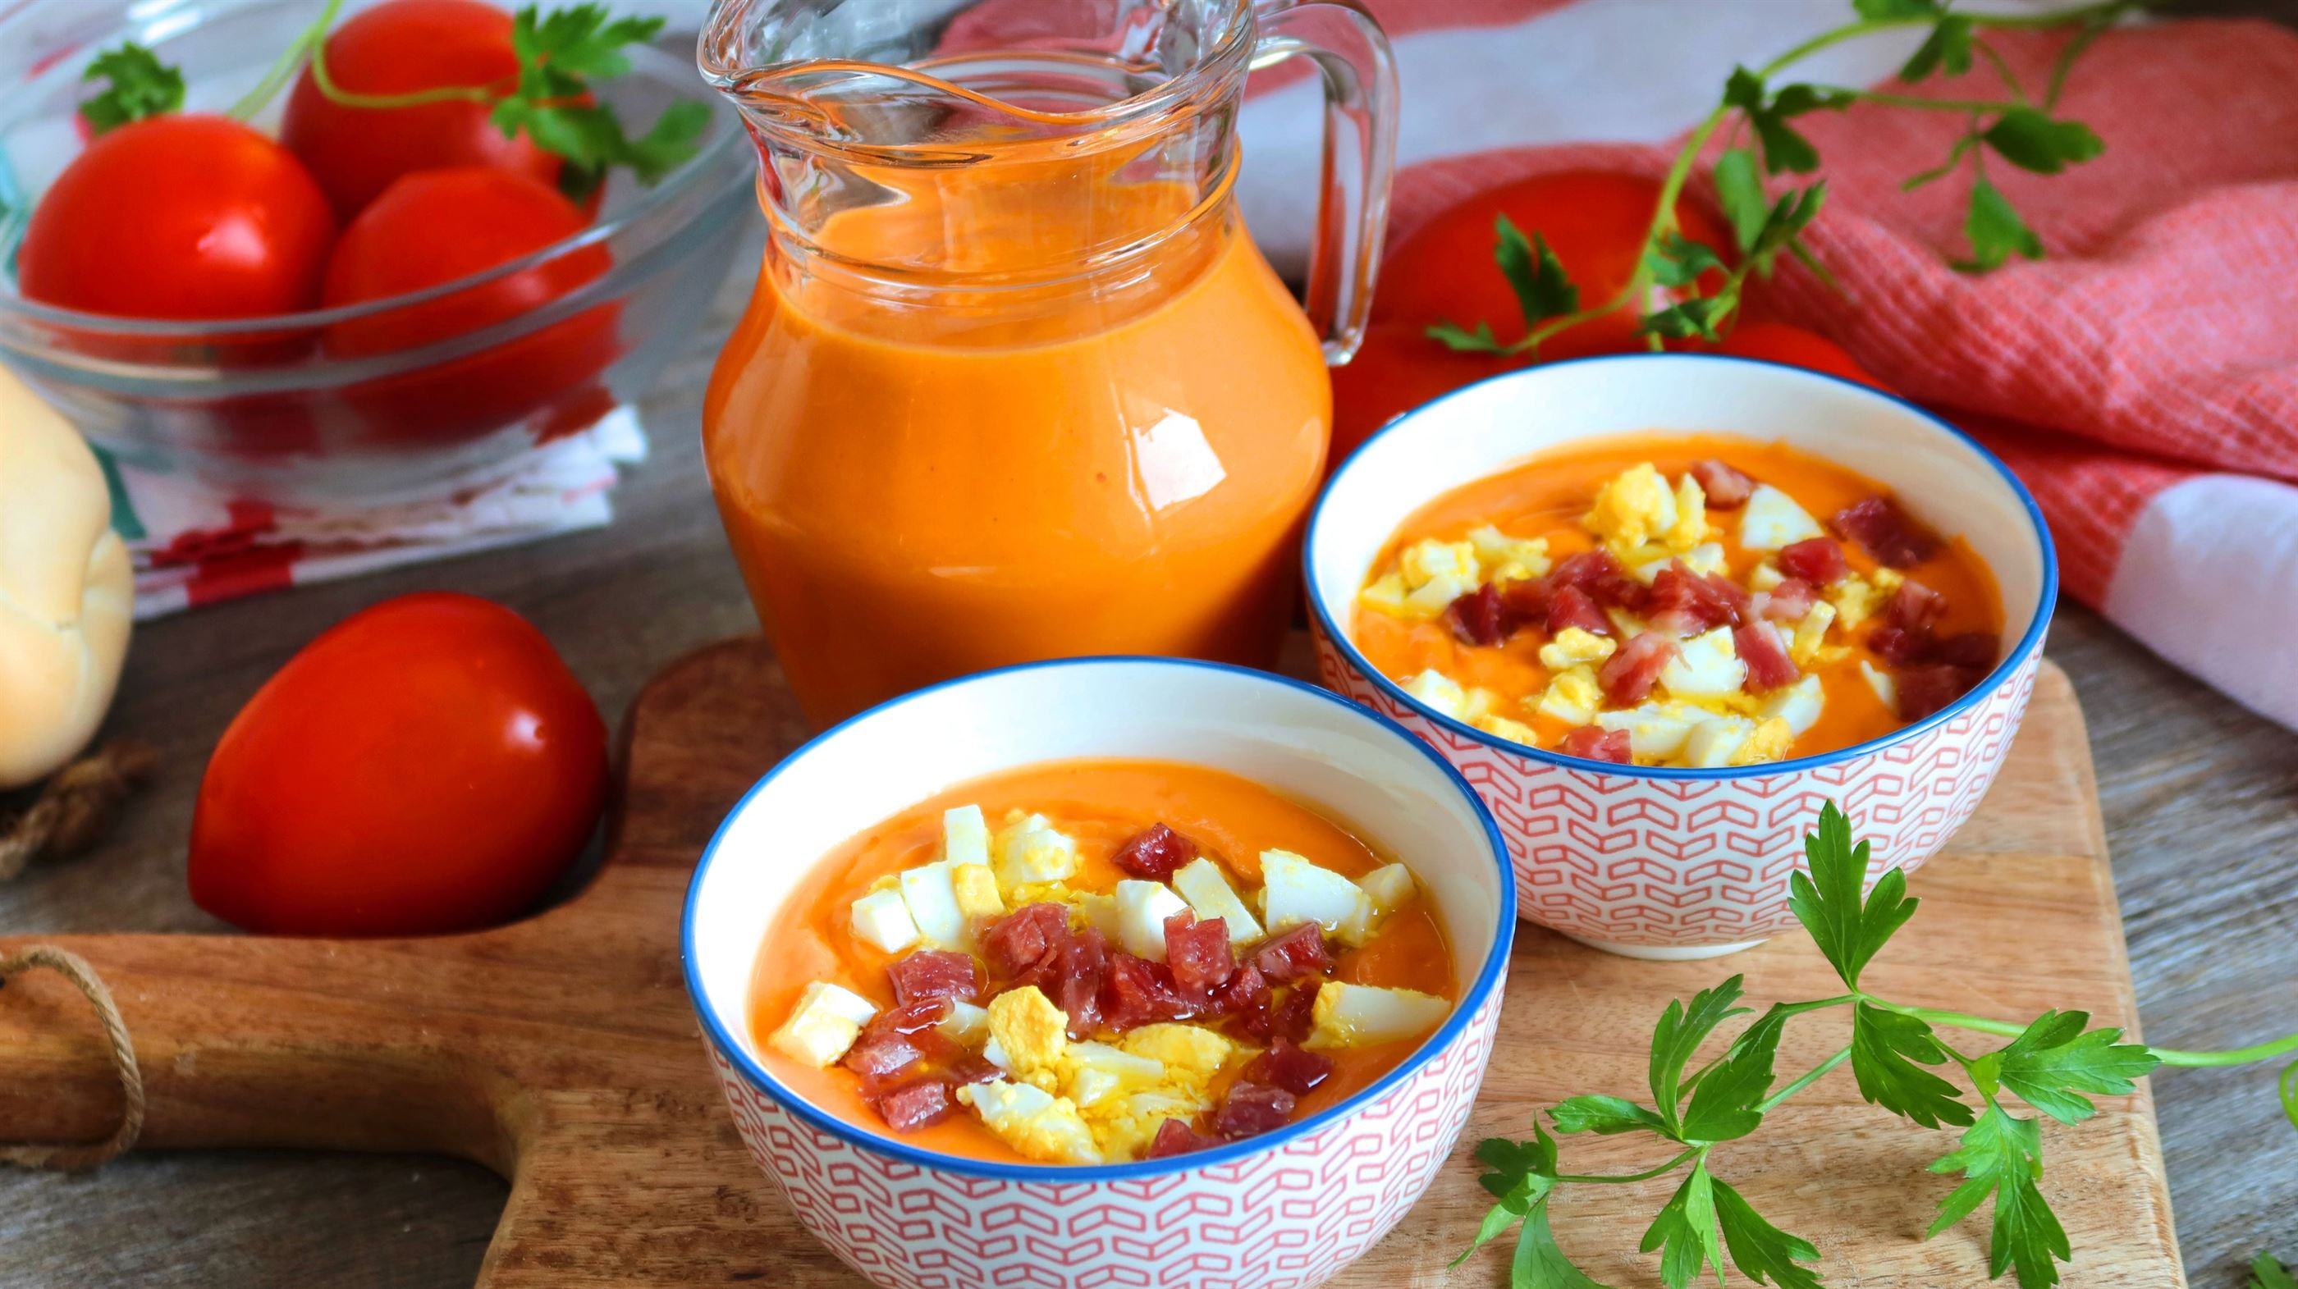
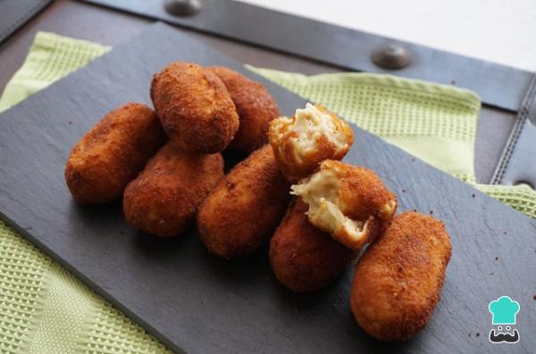
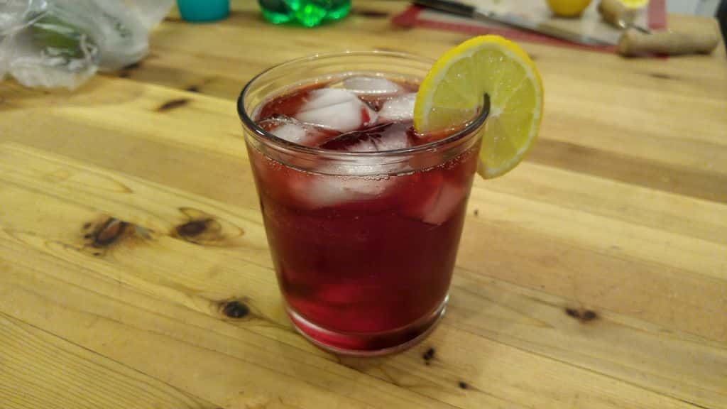
LOS EQUIPOS
EQUIPO TORTILLA
EQUIPO SALMOREJO
EQUIPO CROQUETA
EQUIPO TINTO DE VERANO

Slide 3
Pregunta n.º 1
Wie sagt man “ich bin 22 Jahre alt” auf Spanisch?
Solución (Lösung):
Tengo veintidós años
Wollt ihr die Punkte verschenken oder behalten?
-25
puntos

Slide 4
Pregunta n.º 2
Wie sagt man, dass er oder sie Spanisch, Englisch und Französisch spricht?
Solución (Lösung):
Él / ella habla español, inglés y francés
30
puntos
Wollt ihr die Punkte verschenken oder behalten?

Slide 5
Pregunta n.º 3
Wie sagt man “du heißt Alberto” auf Spanisch?
Solución (Lösung):
(tú) Te llamas Alberto
(oder auch: Eres Alberto / Tu nombre es Alberto)
100
puntos
Wollt ihr die Punkte verschenken oder behalten?

Slide 6
Pregunta n.º 4
¿Cuánto es quince más quince (en español)?
* 15 + 15 = ?
Solución (Lösung):
Quince más quince son treinta
15 + 15 = 30
- 50
puntos
Wollt ihr die Punkte verschenken oder behalten?

Slide 7
Pregunta n.º 5
Beantworte die Frage:
+ ¿Dónde vives?
- “…”
Vivo en… (Münster, Alemania, Sevilla, etc.)
75
puntos
Wollt ihr die Punkte verschenken oder behalten?

Slide 8
Pregunta n.º 6
Ist folgendes Wort maskulin oder feminin?
____ día
un / el
un / el .vs. una / la
- 100
puntos
Wollt ihr die Punkte verschenken oder behalten?

Slide 9
Pregunta n.º 7
Was sagt man im Spanischen nachdem man sich gegenseitig vorgestellt hat?
¡Encantado / Encantada! (de conocerte)
- 40
points
Wollt ihr die Punkte verschenken oder behalten?

Slide 10
Pregunta n.º 8
Stellt jemandem von eurer Gruppe vor! (ohne Fehler! ;) )
Infos: Name, Alter, Herkunft/Wohnsitz und Sprachen
80
puntos
Wollt ihr die Punkte verschenken oder behalten?

Slide 11
Pregunta EXTRA
Sehr schwierig!
Wie lautet Miguels Handynummer?
(der junge aus Almería)
Su número de teléfono es el 6 7 8 2 8 3 1 4 9
1.000.000
un millón de puntos

Slide 12


Y los ganadores y las ganadoras son…
¡ENHORABUENA!
GLÜCKWUNSCH!

